Slide 1
МДОУ ЦРР – детский сад «Сказка» п. Ивня Белгородской области Творческие игры: Мастер-класс: «Кукольный театр из ладошек» Автор: педагог – психолог Бурлуцкая Е. Ф.

Slide 2
Цель:
Способствовать повышению педагогической культуры родителей.
Задачи:
-Приобщить родителей к театрализованной деятельности.
-Формировать благоприятный эмоциональный климат, содействовать сплочению родителей и детей.
-Формировать желание родителей создавать куклы для театра совместно с детьми своими руками.

Slide 3
Уважаемые родители!
Введите в мир театра малыша,
И он узнает, как сказка хороша,
Проникнется и мудростью, и добротой,
И с чувством сказочным пойдет он жизненной тропой!

Slide 4
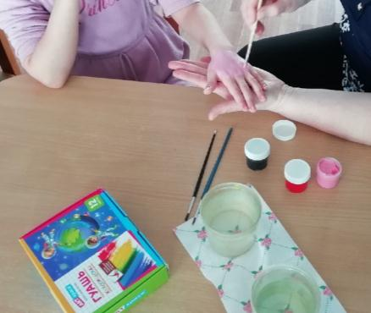
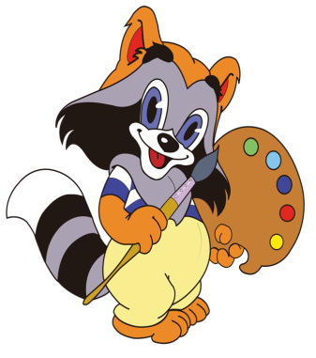
Материалы: кисточки, стаканчик с водой, декоративная косметика, гуашь или пальчиковые краски.

Slide 5
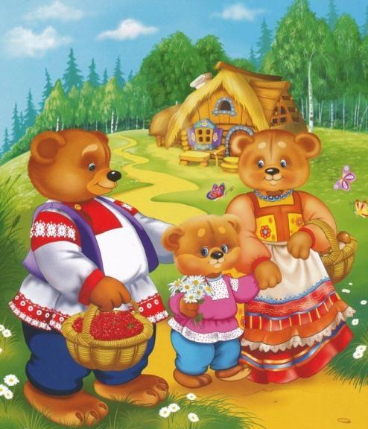
Предлагаю Вам отгадать загадки о сказках и разыграть сюжет с Вашими детьми:
Возле леса, на опушке, Трое их живет в избушке. Там три стула и три кружки, Три кроватки, три подушки. Угадайте без подсказки, Кто герои этой сказки?
Ответ:
Три медведя

Slide 6
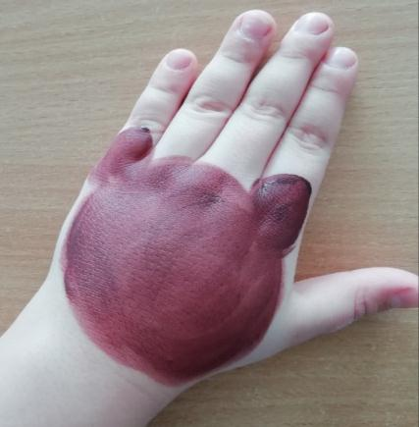
Смешайте краски и нанесите общий фон кистью на внешнюю сторону руки – указательный палец и мизинец могут быть ушами мишки, зайки, котика и т.д.

Slide 7
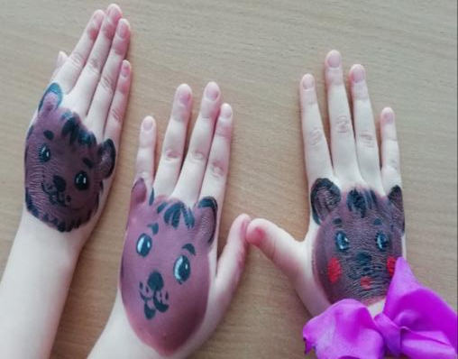
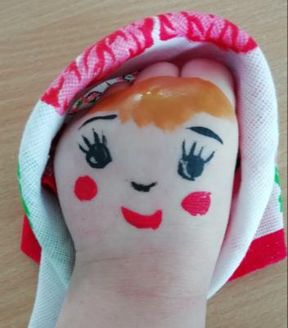
Нарисуйте контуры глаз, носа, рта. Используйте черную краску и тонкую кисточку (можно взять косметический карандаш). Заполните цветной краской контуры, дорисовывая мордочку. По желанию «куклу» можно дополнить воротником из ленты или собранной на резинку ткани.

Slide 8
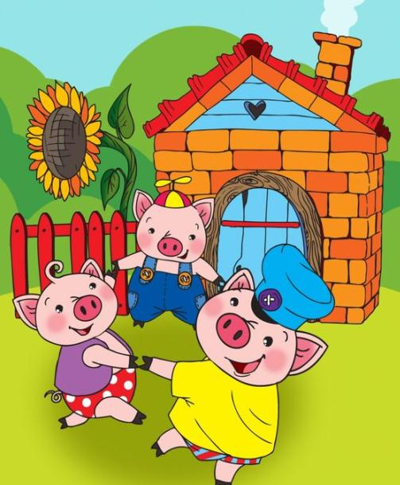
Носик круглый, пятачком, Им в земле удобно рыться, Хвостик маленький крючком, Вместо туфелек — копытца. Трое их — и до чего же Братья дружные похожи. Отгадайте без подсказки, Кто герои этой сказки?
Ответ:
Ниф-ниф,
Наф-наф и
Нуф-нуф

Slide 9
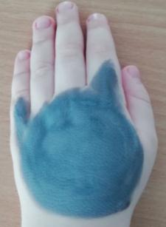
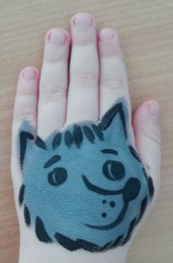
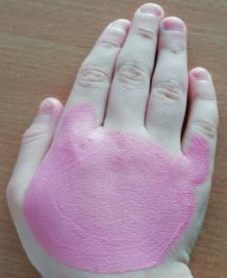
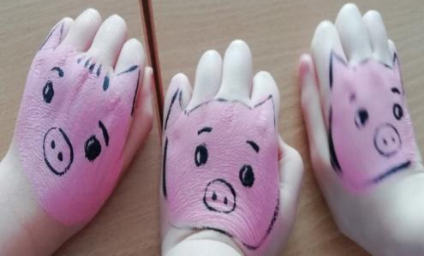
Рука легко превращается в любое действующее лицо сказки.

Slide 10
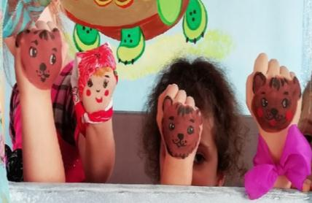
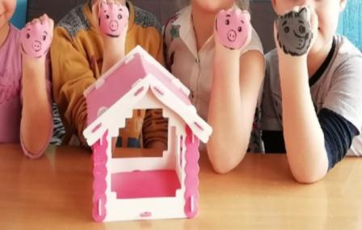
Теперь осталось разыграть представление. Сюжет для постановки выбрать просто, это может быть любимая сказка малыша.

Slide 11
Желаем успехов! Ведь это так здорово, когда в семье царит атмосфера творчества!

